Slide 1
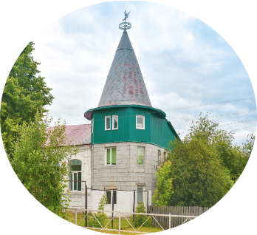
Прозрачный мольберт — нетрадиционное средство коррекции эмоциональной сферы у обучающихся с умственной отсталостью.
Муниципальное общеобразовательное учреждение «Киселевская общеобразовательная школа-интернат для обучающихся с ограниченными возможностями здоровья»
Практический семинар Педагог психолог Делидова Н.Е. 2022г.

Slide 2
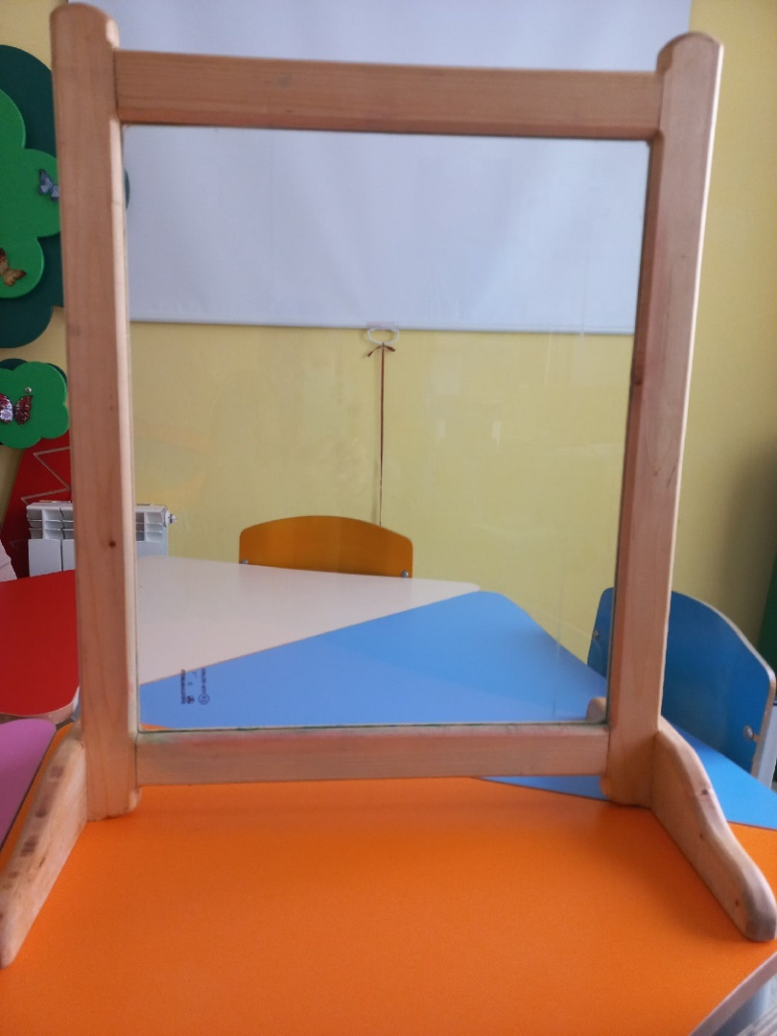
Прозрачный мольберт

Slide 3
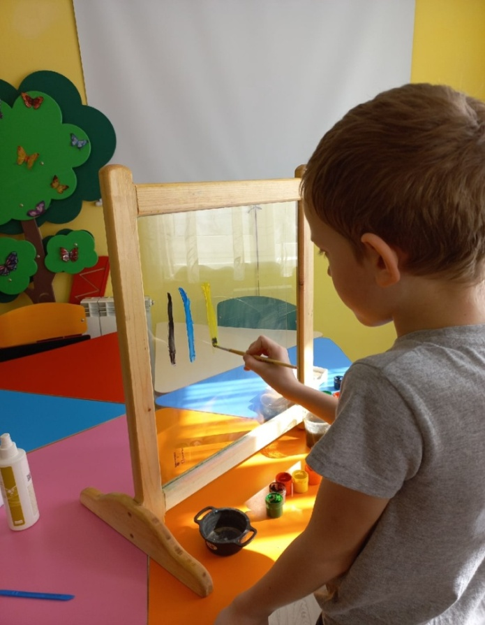
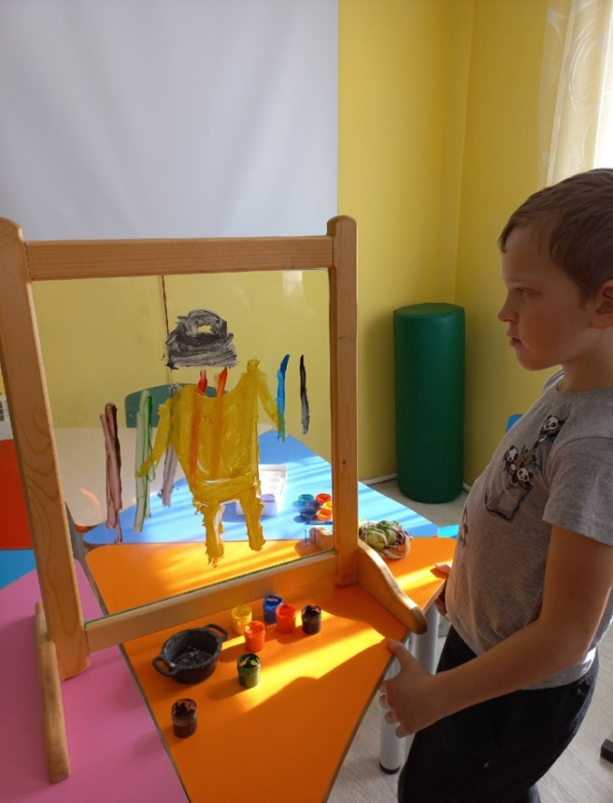
Диагностика эмоционального состояния «Цветовой тест М. Люшера»

Slide 4
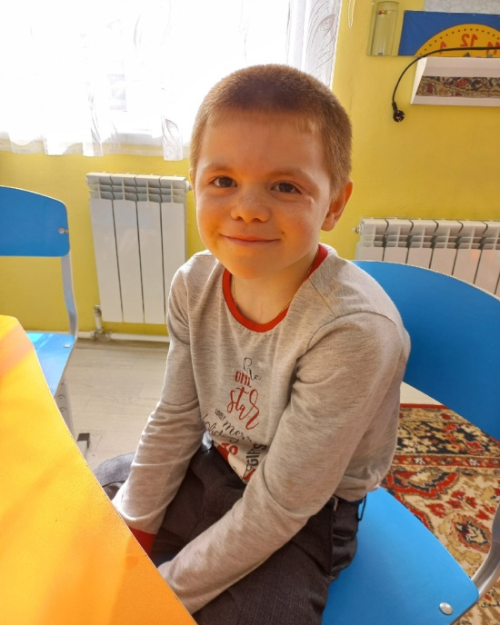
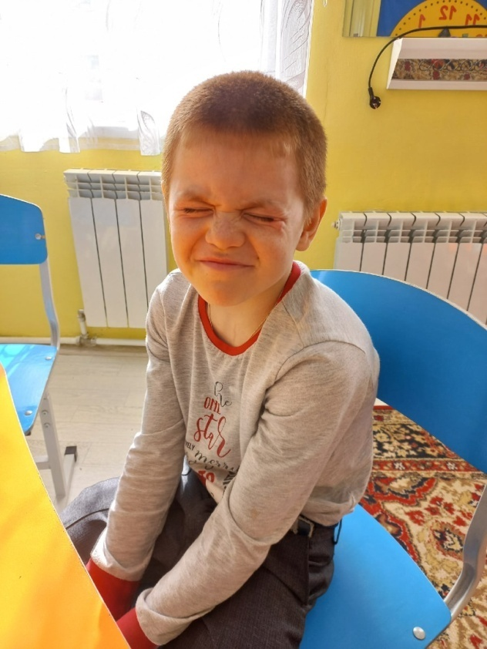
Диагностика «Методика изучения мимической моторики» .

Slide 5
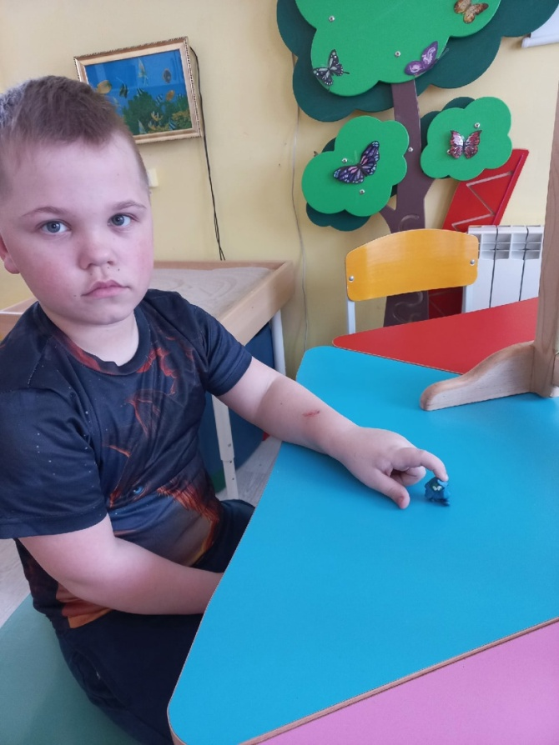
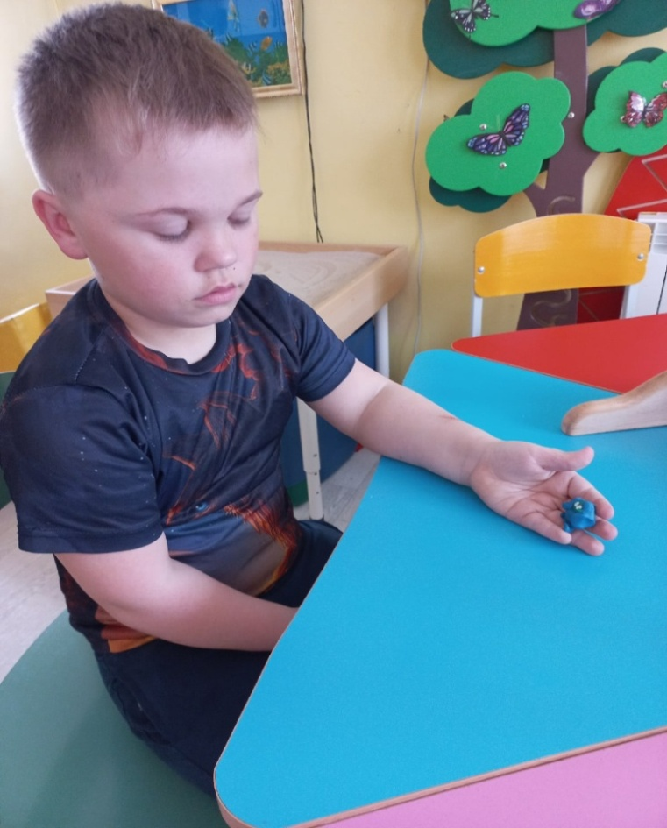
Коррекция страха

Slide 6
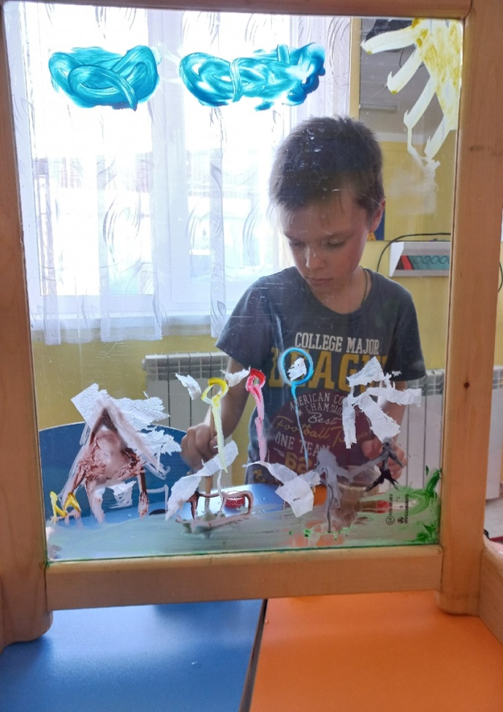
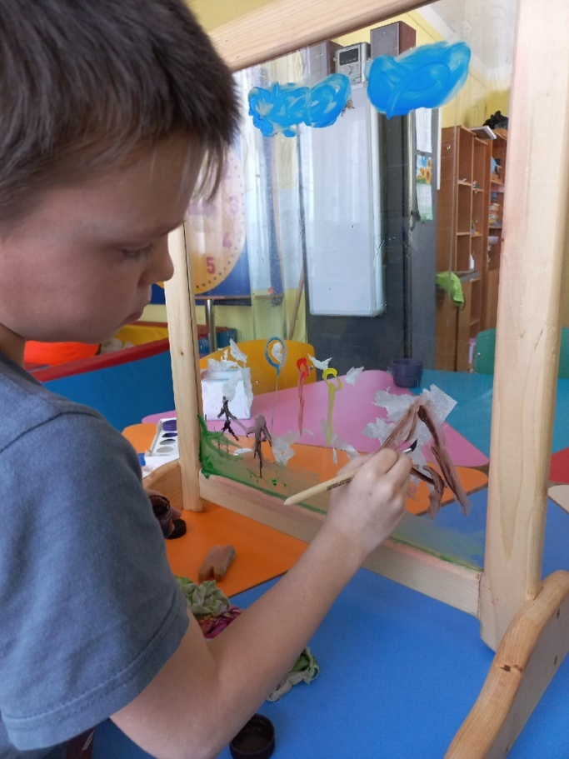
Коррекция агрессии

Slide 7
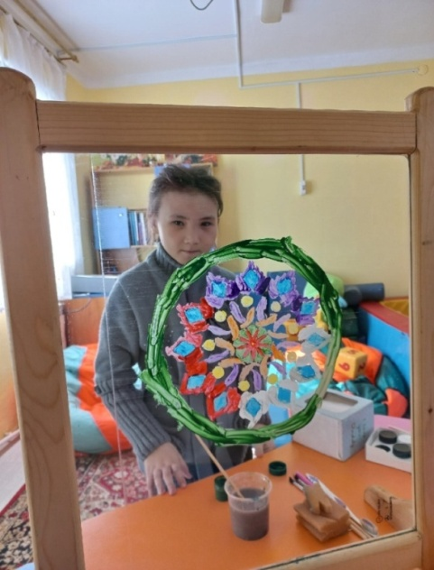
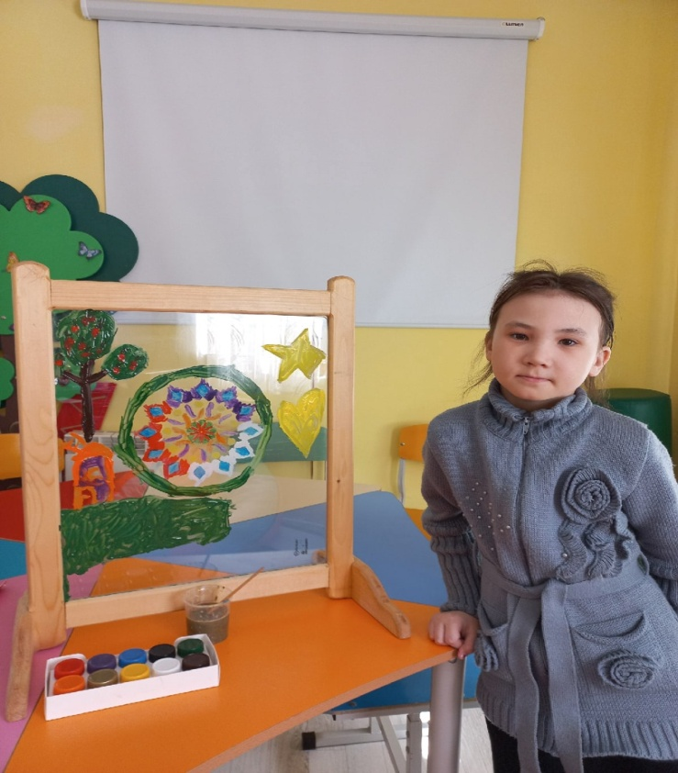
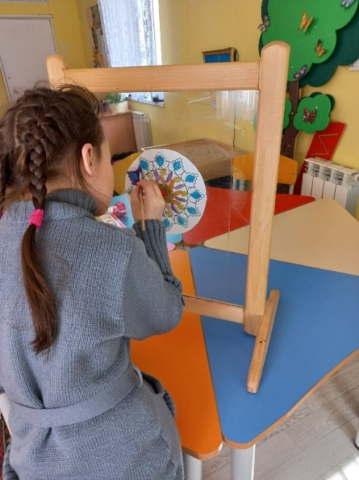
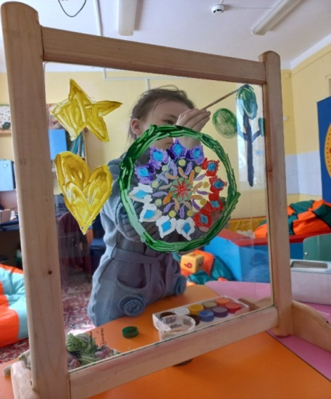
Коррекция тревожности Мандалы.

Slide 8
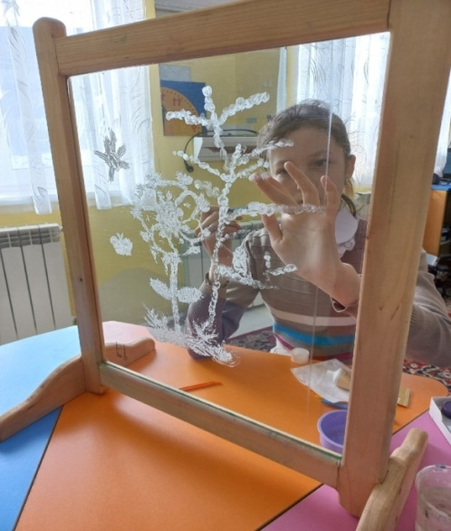
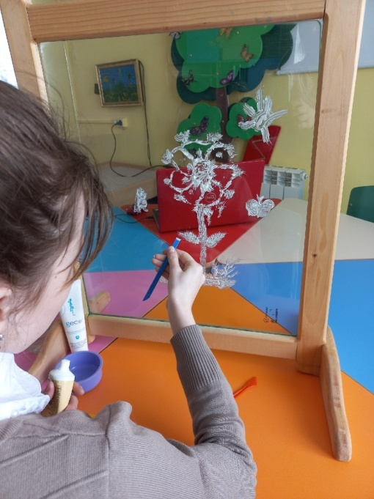
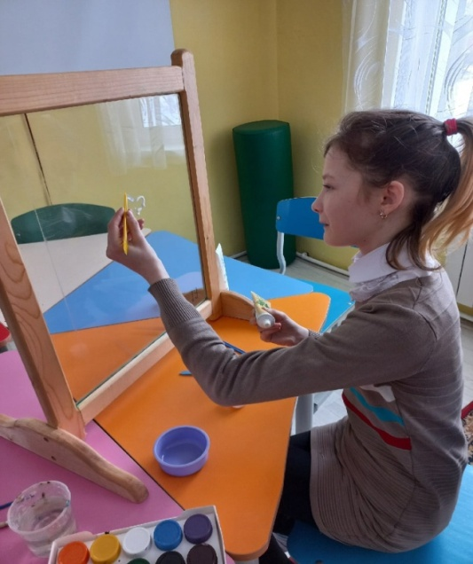
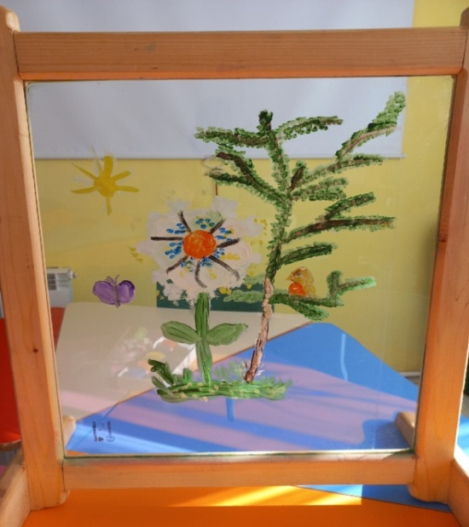
Коррекция неуверенного поведения

Slide 9
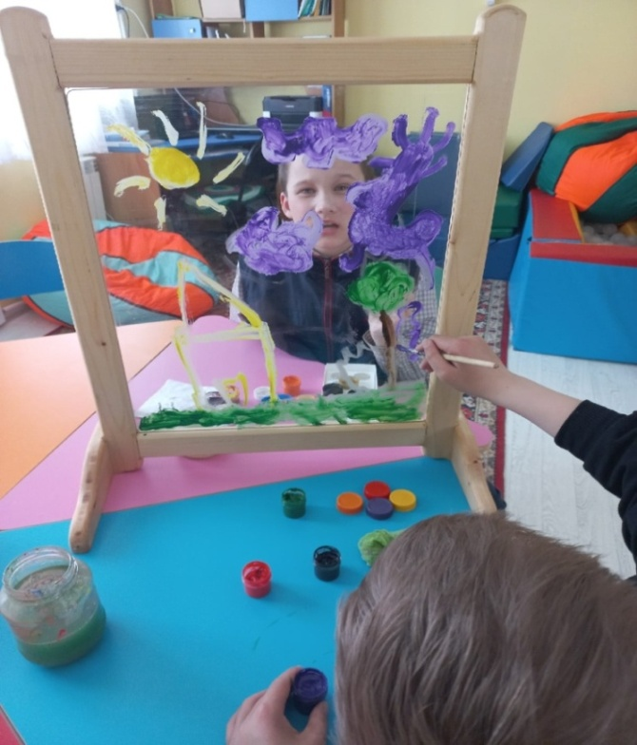
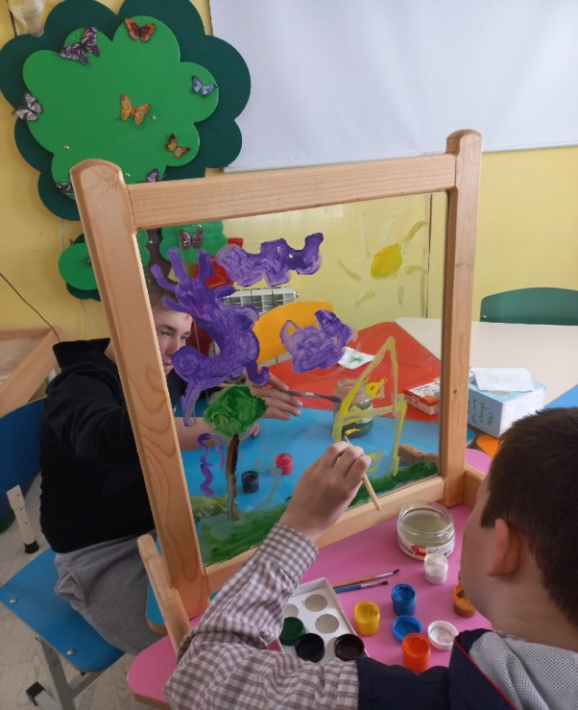
Развитие эмпатии.

Slide 10
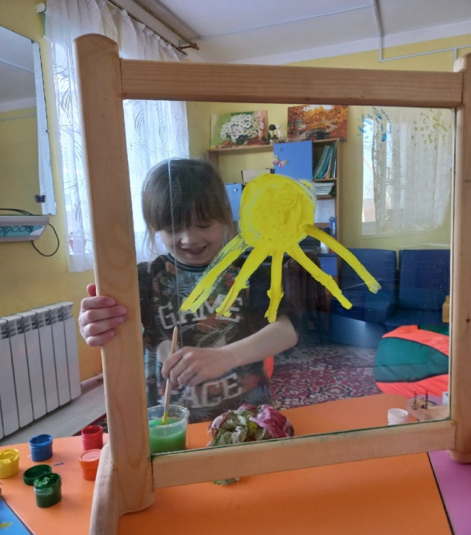
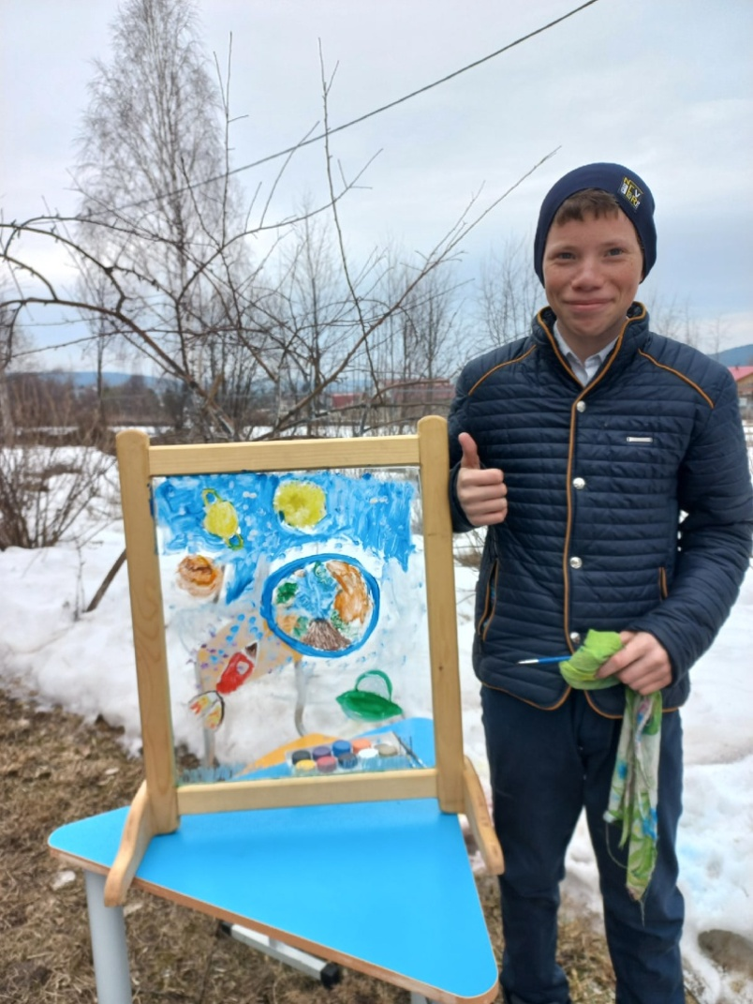
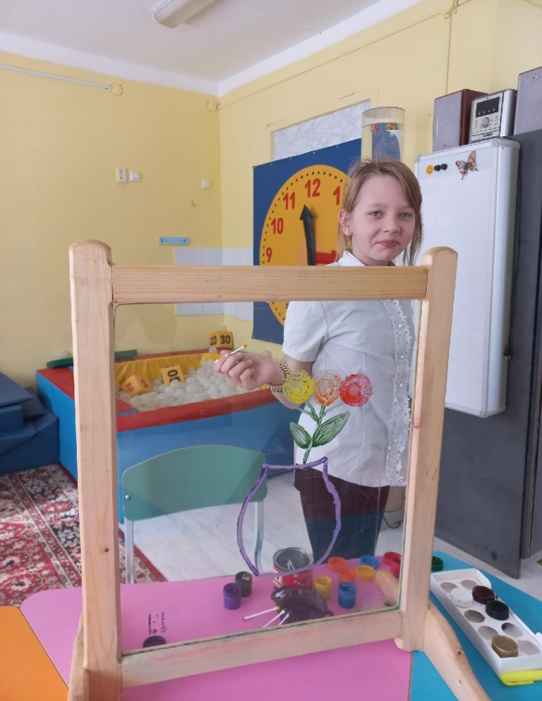
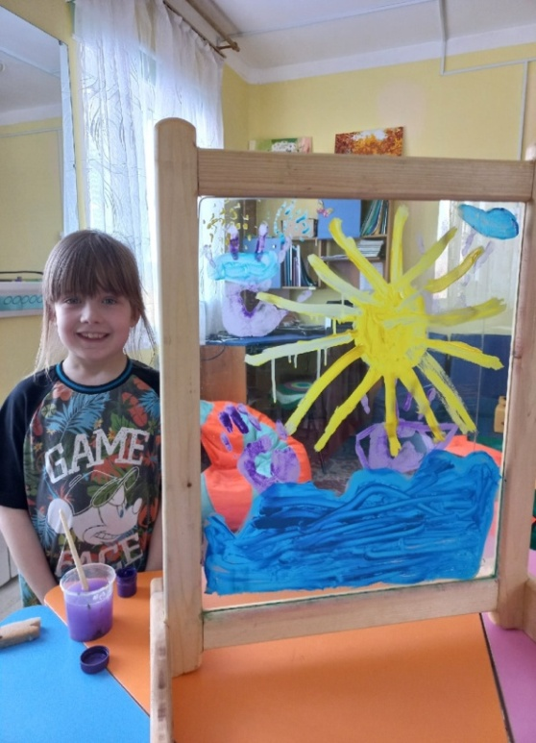

Slide 11
Динамика эмоционального состояния на начало и на окончание занятия
Синим цветом отмечено эмоциональное состояние на начало занятия,
Красным цветом эмоциональное состояние в середине занятия,
Зеленым цветом отмечено эмоциональное состояние на конец занятия

